Slide 1
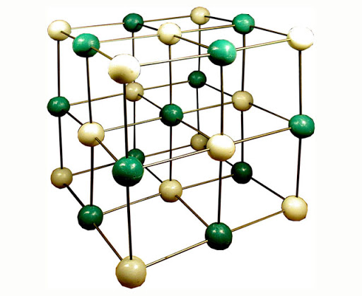
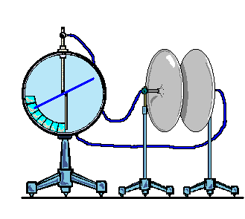
FIZIKA
8-sinf

Slide 2
MUSTAHKAMLASH
Gaz orqali elektr toki o‘tish jarayoni nima deb ataladi?
Gaz razryadi
Gazlarda elektr o‘tkazuvchanlik elektr maydonda ionlar va erkin elektronlarning tartibli harakatidan iborat.
Gazlarda elektr o‘tkazuvchanlik nimadan iborat?
Elektron va musbat zaryadli ionlarning qo‘shilishi natijasida neytral atomlarning hosil bo‘lish jarayoni nima deb ataladi?
Gazlarda zaryadli zarralarning rekombinatsiyasi.

Slide 3
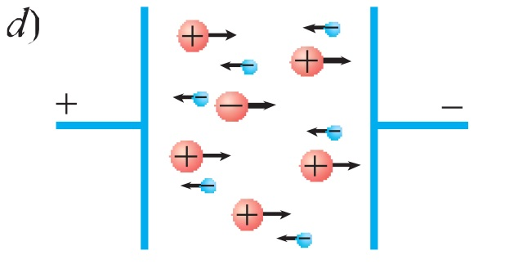
FIZIKA
FIZIKA
MAVZU: ELEKTR RAZRYADLARNING TURLARI VA ULARDAN FOYDALANISH

Slide 4
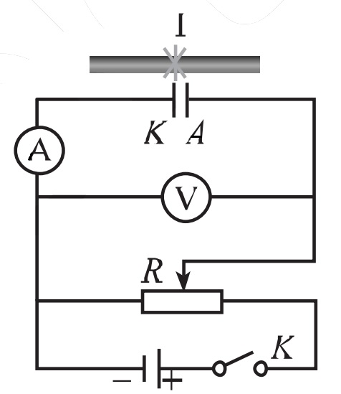
NOMUSTAQIL RAZRYAD
Gazdan o‘tayotgan tok kuchining elektr kuchlanishga bog‘liqligini ko‘rib chiqaylik. Buning uchun rasmda tasvirlangan elektr sxemani yig‘ib olamiz.

Slide 5
NOMUSTAQIL RAZRYAD
A Anod va K katodlarni yassi kondensator qoplamalari kabi bir-biriga parallel ravishda o‘rnataylik. Anod va katod orasidagi gaz (havo) dan o‘tayotgan tok kuchi $A$ ampermetr bilan o‘lchanadi. $R$reostat yordamida anod va katod orasidagi kuchlanishni o‘zgartirib borish mumkin.
Anod va katod orasidagi havoni doimiy ravishda ionlashtirib turish uchun $I$ ionizator o‘rnatilgan. Ionizator uzluksiz chaqnab turishidan anod va katod orasidagi havo qiziydi va ionlashadi.

Slide 6
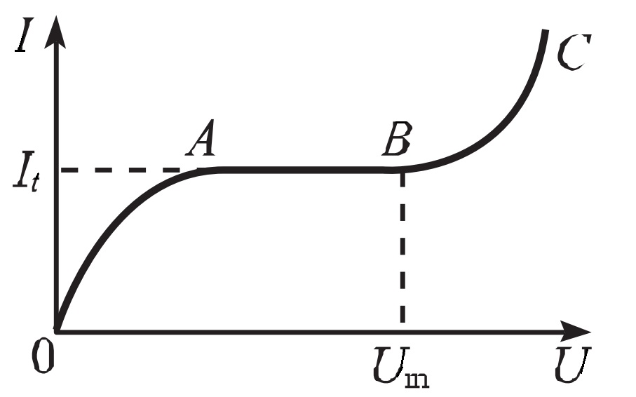
NOMUSTAQIL RAZRYAD
Elektr zanjiridagi kalitni ulab, kuchlanishni asta-sekin oshira boramiz. Anod va katod orasidagi elektr kuchlanish ortishi bilan hosil bo‘lgan tok kuchi ham orta boradi.Havodan o‘tayotgan tokning kuchlanishga bog‘liq holda o‘zgarishi rasmda ko‘rsatilgan.
Kuchlanishni oshira borishda shunday payt keladiki, bunda kuchlanish ma’lum qiymatga yetgach, tok kuchi oshmasdan o‘zgarmas bo‘lib qoladi. Tok kuchining bunday qiymati to‘yinish toki $I_{t}$ deyiladi.

Slide 7
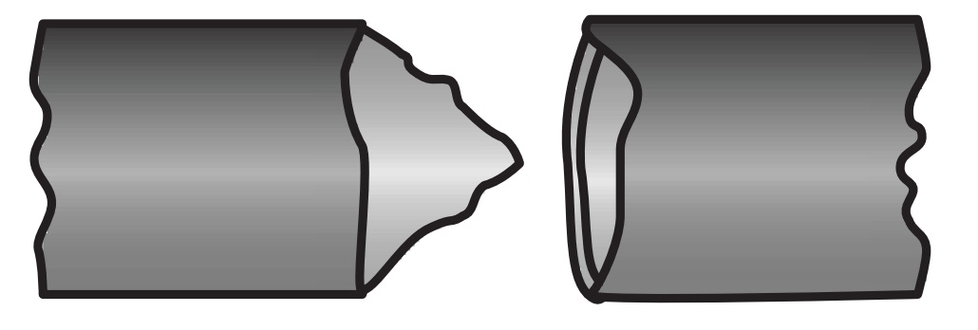
TOK KUCHINING TO‘YINISHIGA SABAB NIMA?
Kuchlanish past bo‘lganda, anod va katod orasida birlik vaqt ichida hosil bo‘layotgan zaryadlarning bir qismigina anod va katodga yetib boradi. Kuchlanish ortishi bilan anod va katodga yetib boradigan zaryadlar soni ortib boradi. Kuchlanish ma’lum qiymatga erishganda, havoda hosil bo‘lgan zaryadlarning hammasi anod va katodga yetib boradi.

Slide 8
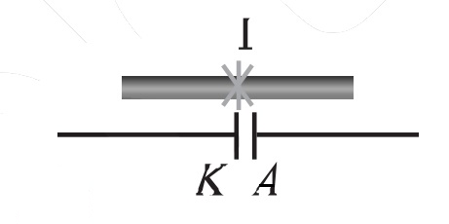
TOK KUCHINING TO‘YINISHIGA SABAB NIMA?
Agar ionizator o‘chirilsa, shu zahoti zanjirda tok kuchining qiymati nolga teng bo‘lib qoladi. Chunki, elektr zaryad to‘xtaydi. Anod va katod orasidagi havoda ionizatorsiz mustaqil ravishda zaryadlanmaydi.
Ionizator ta’siri to‘xtatilishi bilan to‘xtaydigan razryad nomustaqil razryad deb ataladi.

Slide 9
MUSTAQIL RAZRYAD
Yuqoridagi tajribani davom ettirib kuchlanishni yanada oshirib borsak kuchlanish ma’lum $U_{m}$ qiymatga yetganda tok kuchi keskin orta boshlaydi. (Rasmda $BC$ qismi). Bunga sabab anod tomon harakatlanayotgan elektronlar o‘z yo‘lida gazdagi neytral atomlar bilan ko‘p to‘qnashadi. Kuchlanish ortishi bilan gazda hosil bo‘lgan elektronlarning anodga tomon harakat tezligi ham orta boradi.

Slide 10
MUSTAQIL RAZRYAD
Kuchlanish yana orttira borilsa, elektronlarning kinetik energiyasi o‘z yo‘lida to‘qnashgan neytral atomlarning elektronini urib chiqarishga, ionlashtirishga yetarli bo‘ladi. Shu tariqa gazning ionlashishi keskin ortadi. Bu esa tok kuchining ham keskin ortishiga sabab bo‘ladi. Agar tashqi ta’sir – ionizator o‘chirib qo‘yilsa ham, gazning ionlashishi to‘xtamaydi. Elektr razryad ionizator ta’sirisiz ham mustaqil ravishda davom etaveradi.
Ionizator ta’siri to‘xtatilganda ham davom etaveradigan razryad mustaqil razryad deb ataladi.

Slide 11
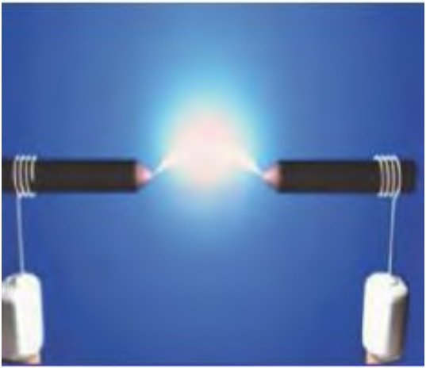
ELEKTR YOY RAZRYADI
Ikkita ko‘mir elektrod olib, ularga 40-50 V kuchlanish beraylik. Ularning uchlarini bir-biriga tekkizib, biroz uzoqlashtiraylik. Bunda elektrodlar uchlari orasida ko‘zni qamashtiradigan yarqirash – elektr yoy razryadi hosil bo‘ladi. Hosil bo‘lgan elektr yoy elektrodlar orasidagi kuchlanish olinmaguncha davom etadi.

Slide 12
ELEKTR YOY RAZRYADI
Elektr yoy razryadi juda quvvatli yorug‘lik manbaidir. Bunday elektr yoylardan projektorlarda, mayoqlarda va boshqa qurilmalarda foydalaniladi. Elektr yoy temperaturasi juda yuqori bo‘lganligidan undan metallarni eritish va payvandlashda foydalaniladi. Yuqori navli po‘lat olishda kuchli elektr yoydan foydalaniladi.

Slide 13
UCHQUN RAZRYADI
Bir-biridan izolatsiyalangan ikkita elektrodni yuqori kuchlanish manbaiga ulaylik. Elektrodlardagi kuchlanish ma’lum katta qiymatga yetgach, ular orasida chaqnash – uchqun razryad hosil bo‘lganini ko‘ramiz. Uchqun razryad vaqtida o‘ziga hos charsillashi eshtiladi va ko‘zni qamashtiradigan darajada ravshan yorug‘lik chiqadi.
Yuqori kuchlanishli elektr uzatish tarmoqlarida o‘tkazgich sim metall tayanchga izolyator orqali bog‘langan bo‘lishiga qaramay, ba’zi hollarda kuchli elektr razryad sodir bo‘lishi mumkin. Uchqun chiqmasligi uchun elektr uzatish tarmoqlarida kuchlanish qanchalik yuqori bo‘lsa, tayanch va o‘tkazuvchi sim orasidagi izolyator shunchalik katta bo‘lishi kerak.

Slide 14
UCHQUN RAZRYADI
Odatdagi sharoitda havodagi elektr maydon kuchlanganligi $3 000 000 N/C$ ga yetganda uchqun razryad hosil bo‘ladi.
Uchqun razryad tabiatda chaqmoq tarzida ro‘y beradi. Chaqmoq bulutlar orasida yoki bulut bilan yer orasida sodir bo‘ladi. Turli ishorali kuchli zaryadlangan bulutlar bir-biriga yaqinlashganda, ular orasida kuchli uchqun razryad – chaqmoq hosil bo‘ladi.

Slide 15
UCHQUN RAZRYADI
Bunday bulutlar orasidagi kuchlanish $100 000 000 V$ dan oshishi mumkin. Bunday bulutlar orasidagi orasidagi chaqmoq paytida havo orqali o‘tgan tokning kattaligi $10 000 A$ ga boradi. Chaqmoq paytida uchqun razryadning davomiyligi bor-yo‘g‘i $0,001−0,02 s$ bo‘ladi.
Bir-biriga yaqinlashtirilgan ikki elektrodga yuqori kuchlanish berib, uchqun razryad hosil qilinganda, anodda chuqurcha katodda esa do‘ngcha hosil bo‘ladi.

Slide 16
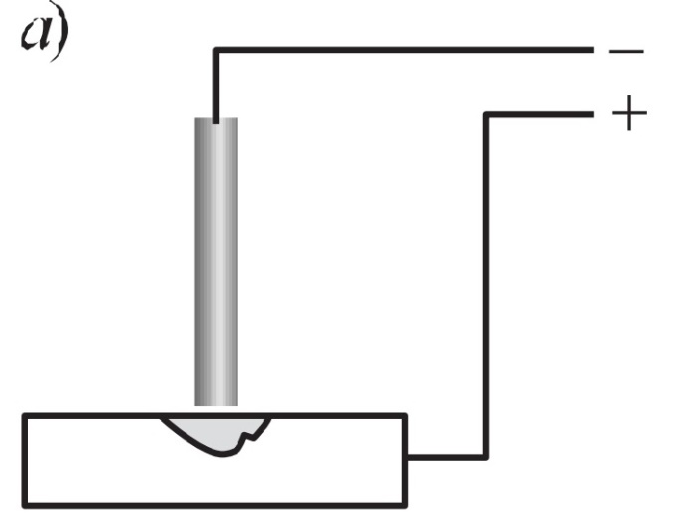
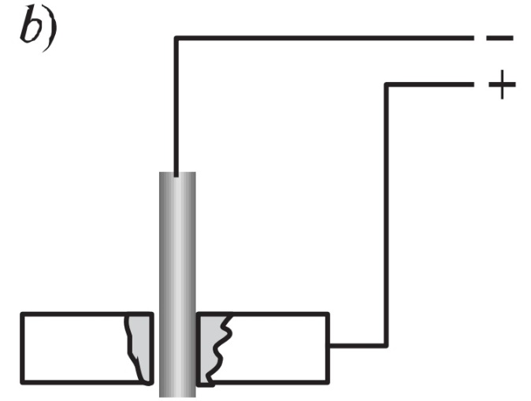
FARADEYNING IKKINCHI QONUNI
Bunday hodisadan metallarga ishlov berishda foydalaniladi. Agar teshik ochish kerak bo‘lsa metallni anod qilib olib, unga katod yaqinlashtirilsa, anodda chuqurcha hosil bo‘ladi.
Bu jarayon yana biroz davom ettirilsa, anod sifatida olingan metallda teshik yuzaga keladi.

Slide 17
MILTILLAMA RAZRYAD
Yopiq shisha nay olib, uning ichiga qarama-qarshi qilib anod va katodlar o‘rnatilgan. Nay ichidagi bosim atmosfera bosimiga teng bo‘lganda, uning ichidagi havodan tok o‘tmaydi. Lekin nay ichidagi havo maxsus nasos yordamida so‘rib olinsa undan tok o‘ta boshlaydi.

Slide 18
MILTILLAMA RAZRYAD
Naychadagi havo taxminan o‘n marta siyraklashganda, razryad sezila boshlaydi. Havo odatdagiga nisbatan bir necha yuz marta siyraklashtirilsa, anod va katod orasini miltillagan yorug‘lik qoplaydi.

Slide 19
MILTILLAMA RAZRYAD
Miltillama razryaddan sovuq lampalar yoki kunduzgi lampalar deb ataluvchi yorug‘lik manbai sifatida foydalaniladi. Nayning ichiga oq rangdagi $“luminofor”$ deb ataladigan moddalar surtilsa, undan oq yorug‘lik chiqadi.

Slide 20
MUSTAQIL BAJARISH UCHUN TOPSHIRIQLAR:
Darslikda berilgan “Elektr razryadlarning turlari va ulardan foydalanish” mavzusini o‘qish.
Mavzu oxirida berilgan savollarga javob yozish.
IV bobni takrorlash uchun test topshiriqlarini bajarish.

